Slide 1
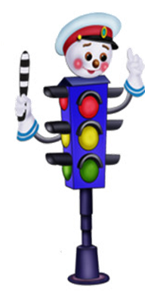
Шаблон для презентации к занятиям по правилам дорожного движения «Академия светофорных наук»
Автор – составитель: Чубаева Наталья Николаевна, воспитатель ГПД, 1 квалификационной категории, МОУ «С(К)ОШИ №4», города Магнитогорска, Челябинской области, 2016 год

Slide 4
Источники
https://yandex.ru/images/search?img_url=http%3A%2F%2Fimg3.proshkolu.ru%2Fcontent%2Fmedia%2Fpic%2
https://yandex.ru/images/search?img_url=http%3A%2F%2Fds24.snzsite.ru%2Fimages%2F2015-2016%2F071.png&

